Slide 1
Análise e Projeto de Sistemas
Professor: Leonardo Mello

Slide 2
Aula 2 – Engenharia de requisitos
Definição de requisitos:
Condição ou capacidade que um usuário deve ter para que possa solucionar um problema ou atingir um objetivo.
Condição ou capacidade que um sistema deve ter para atender a um contrato padrão, especificação ou outro documento formalmente imposto.

Slide 3
Por exemplo:
Um gerente de fornecimento deve estabelecer os requisitos que atendam às suas exigências no gerenciamento do fornecimento.
Um gerente de banco deve estabelecer os requisitos que atendam às suas exigências quanto à melhoria no tempo de atendimento às necessidades dos cliente.

Slide 4
Trabalho do analista
É trabalho do analista entender esses requisitos e fornecer uma solução adequada. Para isso, ele precisa entender o negócio do cliente:
Quem serão os usuários?
Qual a influência dos usuários?
Quais serão as restrições?
Quais serão as variáveis etc.

Slide 5
Visão do analista
O analista não pode presumir que o desenvolvimento de um sistema (software) seja a única solução que pode ser oferecida ao cliente.
Ele deve ter uma visão mais ampla. Algumas vezes, a redefinição dos processos do negócio pode ser tudo o que é necessário para melhorar a sua eficiência!

Slide 6
Análise
Se a análise realizada levar à conclusão de que um sistema deve ser desenvolvido, o analista terá que elaborar um documento detalhado de tudo o que o sistema precisará para atender às necessidades do cliente.

Slide 7
Especificação de Requisitos de Software
Esse documento é chamado de Especificação de Requisitos de Software (SRS – Software Requirements Specification). Veja abaixo um exemplo de SRS:
Introdução
Motivo (Motivo deste documento)
Escopo (Deve consistir de uma descrição clara e concisa do assunto abrangido)
Definições, Acrônimos e Abreviações (Uma lista alfabética das abreviações e acrônimos)
Visão geral do documento (Resuma o motivo e o conteúdo deste documento)

Slide 8
Especificação de Requisitos de Software
Características gerais
Introdução (descreva as características e limites do sistema)
Perspectiva de sistema (determine o motivo do sistema)
Atividade de sistema ou recursos de sistema (descreva os recursos do sistema. Exemplo: em um “sistema de monitoramento de empréstimo” as atividades/recursos serão autenticação, cálculo de parcelas, geração de multas, cálculo de vencimento, geração de fatura etc.)

Slide 9
Especificação de Requisitos de Software
Características de usuário (descreva as características gerais dos usuários do produto incluindo nível educacional, experiência e especialização técnica)
Restrições gerais (forneça uma descrição geral de quaisquer outros itens que limitarão as opções do desenvolvedor para projetar o sistema. Eles podem incluir: políticas regulamentares, limitações de hardware, interface a outros aplicativos, operação paralela, funções de controle, requisitos de linguagem de maior ordem, urgência do aplicativo, considerações de proteção e segurança)

Slide 10
Especificação de Requisitos de Software
Presunções e Dependências (liste cada um dos fatores que afetam os requisitos declarados na SRS. Esses fatores não são restrições de projeto no software; mas são, na verdade, quaisquer alterações neles que possam afetar os requisitos na SRS)
Requisitos específicos
Requisitos funcionais (entradas, resultados, cálculos e casos de uso)

Slide 11
Especificação de Requisitos de Software
Requisitos externos de interface (usuário, hardware, software, comunicações – interface do usuário, layouts de tela)
Requisitos de desempenho (se existem requisitos de desempenho para o produto sob várias circunstâncias, determine-os aqui e explique-os para ajudar os desenvolvedores a entender a intenção e fazer escolhas de projetos adequadas. Especifique os relacionamentos de timing para sistemas em tempo real

Slide 12
Especificação de Requisitos de Software
Limitações de Projeto (formatos de arquivos, linguagens, padrões, compatibilidade etc).
Atributos (atributos de software que podem servir como requisitos... Eficiência, flexibilidade, interoperabilidade, confiabilidade, reusabilidade, testabilidade etc.)
Outros requisitos.

Slide 13
Especificação de Requisitos de Software
Diagramas de fluxo de dados (Nível 0, nível 1 e nível 2)
Diagrama de Entidade-Relacionamento
Gráfico de estrutura
Telas
Pseudo-código

Slide 14
Especificação de Requisitos de Software
Informações de suporte (elas podem incluir:
Formatos modelo I/O
Informações de motivo que podem ajudar os leitores da SRS
Descrição dos problemas a serem solucionados pelo software
O histórico, motivo, experiência e características operacionais da organização a ser auxiliada.
Instruções especiais de pacote para o código para a mídia.
Apêndice (dicionário de dados e outras informações)

Slide 15
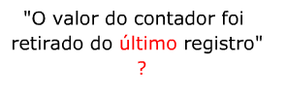
Entender requisitos
Determinar e entender os requisitos não é uma tarefa fácil. Veja alguns exemplos:
Nesta declaração, a palavra “último” é ambígua, ou seja, pode significar o último registro acessado em um arquivo aleatório ou o último registro em um arquivo sequencial.

Slide 16
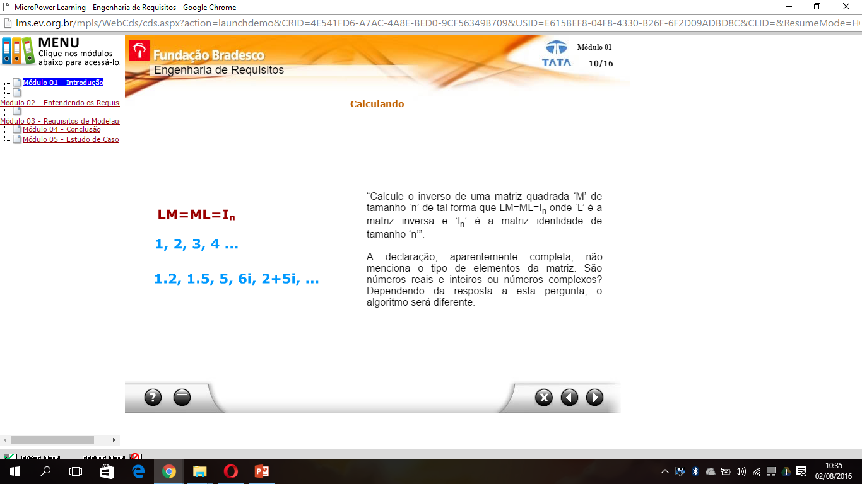
Entender requisitos
A declaração, aparentemente completa, não menciona o tipo de elementos da matriz. São números reais e inteiros ou números complexos? Dependendo da resposta a esta pergunta, o algoritmo será diferente.

Slide 17
Facilidade do sistema
O sistema deve ser de fácil utilização para o usuário. Como se pode determinar se este requisito será satisfeito ou não?
“O resultado de uma solicitação ao sistema deverá ser exibido dentro de 10 segundos”.
Quais são as exceções para “dentro de 10 segundos”?

Slide 18
SRS
Em um SRS:
Todos os requisitos devem estar corretos. Não podem existir erros reais.
Todos os requisitos devem ter apenas uma interpretação. Lembre-se dos exemplos de declarações ambíguas.

Slide 19
SRS completo
O SRS deve ser completo em todos os aspectos. Na prática, é difícil atingir este objetivo. Muitas vezes os clientes mudam os requisitos à medida que o desenvolvimento do software progride ou novos requisitos são adicionados.

Slide 20
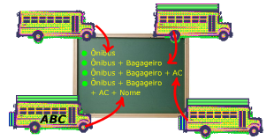
Metodologia
A ágeis metodologias de desenvolvimento são especificamente projetadas para levar esse fator em consideração. Elas dividem as exigências em subconjuntos chamados de cenários e cada um é implementado separadamente. No entanto, cada cenário deve estar completo.

Slide 21
Requisitos
Todos os requisitos devem ser verificáveis, ou seja, deve ser possível constatar se eles foram atendidos ou não. Palavras como “altamente” e “geralmente”, não devem ser utilizadas.
Todos os requisitos devem ser consistentes e não-conflitantes.
Como definimos anteriormente, os requisitos mudam. Então, o formato da SRS deve ser tal que as mudanças possam ser facilmente incorporadas.

Slide 22
Requisitos funcionais e não funcionais
Os requisitos podem ser classificados como:
Funcionais
Não funcionais

Slide 23
Requisitos funcionais e não funcionais
Os requisitos funcionais especificam o que o sistema deve fazer. Por exemplo:
Calcular os juros compostos à taxa de 14% ao ano, de um depósito fixo, por um período de três anos.
Calcular o imposto à taxa de 30% em uma renda anual igual a e acima de R$ 2.00.000, mas não superior a R$ 3.00.000.
Inverter uma matriz quadrada de números reais (tamanho máximo 100 x 100).

Slide 24
Requisitos funcionais e não funcionais
Requisitos não funcionais especificam os atributos de qualidade gerais que o sistema deve satisfazer. Por exemplo:
Portabilidade
Confiabilidade
Confiabilidade
Desempenho
Testabilidade

Slide 25
Requisitos funcionais e não funcionais
Modificabilidade
Apresentação
Reusabilidade
Entendibilidade
Aceitabilidade
Interoperabilidade

Slide 26
Requisitos funcionais e não funcionais
Alguns exemplos de requisitos não funcionais são:
O número significativo de dígitos para o qual a precisão deve ser mantida em todos os cálculos numéricos é 10.
O tempo de resposta do sistema deve ser sempre inferior a 5 segundos.

Slide 27
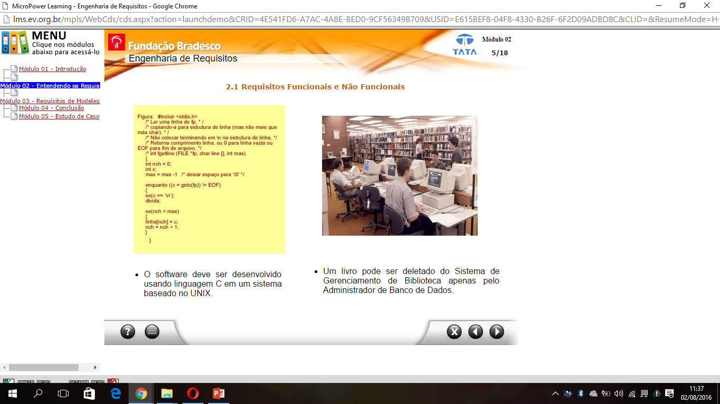
Requisitos funcionais e não funcionais
O software deve ser desenvolvido usando linguagem C em um sistema baseado no UNIX.

Slide 28
Requisitos funcionais e não funcionais
Um livro pode ser deletado do Sistema de Gerenciamento de Biblioteca apenas pelo Administrador de Banco de Dados.

Slide 29
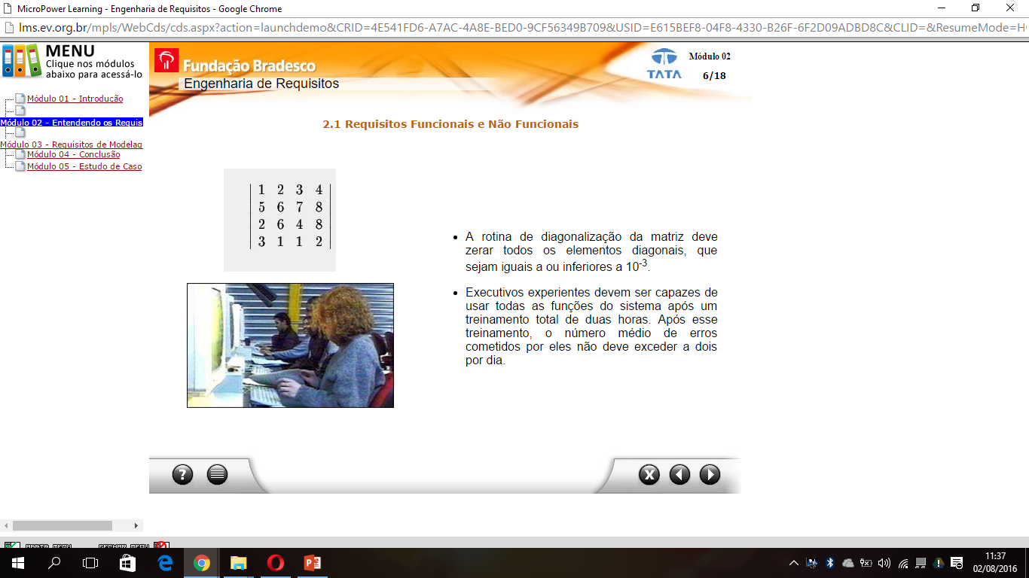
Requisitos funcionais e não funcionais
A rotina de diagonalização da matriz deve zerar todos os elementos diagonais, que sejam iguais ou inferiores a 10⁻³.

Slide 30
Requisitos funcionais e não funcionais
Executivos experientes devem ser capazes de usar todas as funções do sistema após um treinamento total de duas horas. Após esse treinamento, o número médio de erros cometidos por eles não deve exceder a dois por dia.

Slide 31
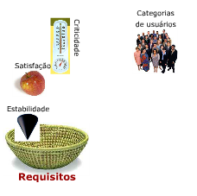
Outras classificações
Os requisitos também podem ser classificados nas seguintes categorias:
Nível de satisfação
Prioridade
Estabilidade
Categoria de usuário

Slide 32
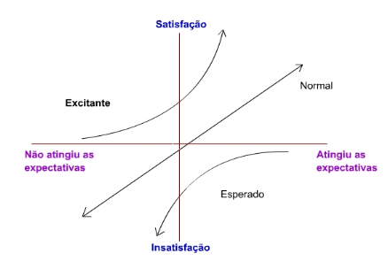
Outras classificações
Nível de satisfação: existem três tipos:
Normal
Esperado
Além da expectativa

Slide 33
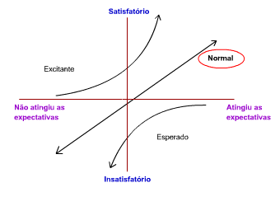
Outras classificações
Os requisitos normais são declarações específicas das necessidades do usuário. O nível de satisfação do usuário é diretamente proporcional ao grau em que eles são satisfeitos pelo sistema.

Slide 34
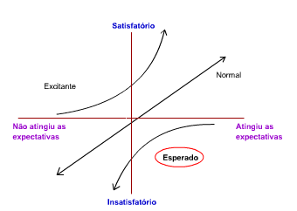
Outras classificações
Os requisitos esperados podem não ser declarados pelos usuários, mas espera-se que o desenvolvedor os atenda. Se os requisitos forem atendidos, o nível de satisfação dos usuários poderá não aumentar, mas se não forem, eles poderão ficar extremamente insatisfeitos.
Os requisitos esperados são muito importantes do ponto de vista do desenvolvedor.

Slide 35
Outras classificações
Os requisitos esperados podem não ser declarados pelos usuários, mas espera-se que o desenvolvedor os atenda. Se os requisitos forem atendidos, o nível de satisfação dos usuários poderá não aumentar, mas se não forem, eles poderão ficar extremamente insatisfeitos.
Os requisitos esperados são muito importantes do ponto de vista do desenvolvedor.

Slide 36

Outras classificações
A tendência ao longo dos anos tem sido a de que os requisitos acima da expectativa se tornem normas e que...

Slide 37
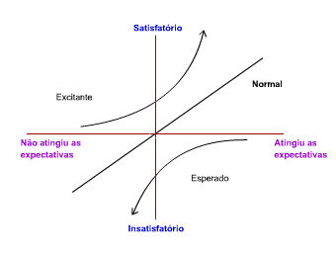
Outras classificações
Alguns dos requisitos normais se tornem esperados. Observe o exemplo na próxima tela:

Slide 38
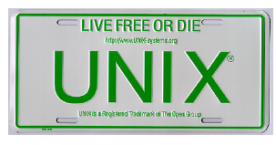
Outras classificações
O recurso de auxílio online foi utilizado pela primeira vez no sistema UNIX, na forma de páginas gerenciadas pelo usuário.
Naquela época, era um recurso acima da expectativa. Mais tarde, outros usuários começaram a exigir esse recurso como parte de seus sistemas.
Hoje em dia, os usuários não pedem por isso, mas espera-se que o desenvolvedor forneça esse recurso.

Slide 39
Outras classificações
Prioridade: forma de priorizar os requisitos. Eles podem ser classificados como:
Necessários
Desejáveis
Não essenciais
Essa classificação é feita em conjunto com os usuários e ajuda na determinação de foco em um modelo de desenvolvimento interativo.

Slide 40
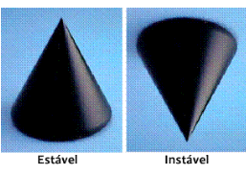
Outras classificações
Estabilidade: os requisitos podem ser estáveis ou instáveis. Requisitos estáveis não mudam frequentemente, ou pelo menos o período de tempo para mudança é longo.
No entanto, alguns requisitos podem mudar frequentemente (instáveis). Por exemplo, se estiver ocorrendo alterações no processo do negócio juntamente com o desenvolvimento do software, os requisitos correspondentes podem mudar até que o processo se estabilize.

Slide 41
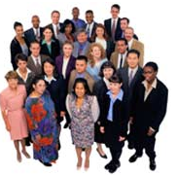
Outras classificações
Categorias de usuários: como definimos na introdução, haverá muitos interessados em um sistema. De modo geral, eles são de dois tipos:
Aqueles que definem as políticas para o sistema.
Aqueles que utilizam o sistema.
Eles podem ainda ser captados entre essas classes dependendo das necessidades de informação e serviços necessários. É importante que todos os interessados sejam identificados e suas exigências sejam captadas.

Slide 42
Bibliografia
Curso: Engenharia de requisitos (26 horas)
Fundação Bradesco.

